Slide 1
民意調查的類型
蔡佳泓
3/11/22026

Slide 2
課程大綱
何謂調查
面對面訪問
電話訪問
郵寄問卷訪問
網路調查
調查倫理

Slide 3
調查的定義
本著科學與公正的態度，從研究範圍內的全體民眾中 ，抽取具有代表性的部份民眾做為樣本或全部個體 ，以這些樣本的看法推論全體民眾的看法。
為了達到調查的目的，必須要選擇適當的調查設計，配合調查方法，收集資料。
不同的調查方式有不同的優點與缺點，適用於不同的目的，考慮的重點有完成訪問的成本以及受訪對象的接受程度。研究者必須綜合考慮研究的需求選擇調查方法。
這裡的調查方法不包括大數據分析以及其他研究方法。

Slide 4
調查方法
面對面訪問
電話訪問（市話、手機）
郵寄問卷
網路調查

Slide 5
面對面訪問（一）
面對面訪問是用一問一答的方式，完成問卷。訪員給受訪者的第一印象是訪問成功的關鍵。
面訪的問卷多半是結構式而不是開放題目，訪員必須逐題唸給受訪者聽然後記錄答案，不是田野調查，也不能讓受訪者自填。
面訪的樣本可能來自於全國門牌地址為抽樣清冊，經過分層之後，從裡面抽出每一個中選單位的地址，例如一個村里裡面抽出100個地址，然後一個個去接觸，如果沒有達到成功份數再繼續抽樣訪問。
面訪被認為是調查的黃金標準，可以用來校對其他的調查結果。

Slide 6
面對面訪問（二）
過去政府的人口普查是當地警察挨家挨戶訪問，因此資料最正確。
按照統計法第14條：辦理基本國勢調查及指定統計調查之人員，進行統計調查時，任何人不得規避、妨礙或拒絕。因此資料也有一定的正確程度。
目前政府每個月為了解勞動力，委託地方政府透過面訪、電訪、網路調查進行人力資源調查，調查結果都會上網公開，可以下載研究。
受訪者可以自行上網填報，也可以等訪員來家裡訪問。

Slide 7
面對面訪問（三）
面對面訪問的優點是與受訪者面對面接觸，以最寬鬆的成功率定義，成功樣本數除以全部接觸到的樣本數，比起其他訪問方式來得高。
例如，TEDS 2025年進行的面訪，全部接觸樣本數是47037，成功樣本數是2921，成功率是6.21%。
面對面訪問的另一個優點是訪問內容可以比較長，如果題目不是太困難回答，受訪者通常可以回答到200題。
此外，透過分層抽樣，可以有較好的樣本代表母體的程度。

Slide 8
面對面訪問（四）
面訪的缺點是耗費龐大人力與時間。因為很多地址是空屋空戶、公司行號、或無合格受訪者，訪員必須一直尋找地址以及接觸受訪者。此外，大樓管理員可能阻擋訪員無法接觸受訪者。
面訪的另一個缺點是無法現場監督訪問以及接觸過程，只能信任訪員的訪問技巧以及責任感。雖然我們可以事後打電話給受訪者確認訪員是否訪問到受訪者，但是我們無法一一確定訪員是否確實記錄受訪者的答案。
目前面訪使用平板電腦訪問，需要網路、硬體以及軟體支援。

Slide 9
面訪流程（一）
研究設計、抽樣
招募訓練督導及訪員
訪問成功後督導複查
未成功補問卷
每週開會
討論進度
資料處理、發放薪資

Slide 10
面訪流程（二）
面對面訪問應該準備問卷（平板電腦）、小禮物或者禮券、識別證、訪員手冊、公文、來訪未遇卡、問卷封面（平板電腦）等等。
訪員應該事先以國台語念熟問卷，熟悉跳題邏輯，並且準備好按照訪員手冊回答受訪者的問題。
訪員應該保管好平板電腦，除了這是屬於計畫的財產之外，因為裡面有受訪者的名單，有個資外洩的疑慮。

Slide 11
訪問結果
成功：致贈禮券、上傳訪問結果。
約時間再訪：於約定好的時間再度訪問。
無人在或訪問時間不在→記下接觸時間及住宅狀況→補樣本：隔幾天之後再去看受訪者在不在。
遷出、死亡、改建、找不到地址等：回報給研究助理，下次刪掉這筆地址。

Slide 12
面訪須遵守的事項
逐一詢問每一道問題
依照問卷念題目(必要時可重唸問句)
保持中立立場
單獨訪問不記錄他人意見
尊重受訪者的意見

Slide 13
訪員常遇的問題
為何要選我?
我不感興趣
我很忙
我對這些事都不知道
你們是詐騙集團？

Slide 14
電話訪問（一）
訪員透過電腦撥號，用市話或者手機接觸並訪問受訪者，一問一答完成調查。
一般稱電訪為Computer Assisted Telephone Interview (CATI)。
廣為市場調查、學術界（政治、傳播、社會…）、政府、政黨、媒體、社會團體等等採用，以了解民眾的行為或者態度。
通常成功率約為1%。

Slide 15
電話訪問（二）
訪問時間短：問題題數在40題以內，在15分鐘之內完成，以免受訪者感到不耐煩。
訪問成本低：訪員不需要出門接觸受訪者，只需要招募訪員到電訪中心即可進行調查。
樣本取得易：從電話號碼簿抽出市話，或者取得電信業者釋出的「局碼」，經過尾數隨機之後製成樣本。
監督訪員易：透過監看監聽設備，確定訪員按照標準化流程進行訪問，而且可以錄音確定訪問品質。
受訪者不需與訪員互動，避免互相影響。

Slide 16
電話訪問（三）
缺點
樣本代表性差：無法像面訪可以事先確定樣本所在的都市化程度，而且更換樣本是在同一個村里。電訪只能根據電話號碼簿抽樣，樣本代表性較不理想。
看不到受訪情境：僅能用聲音與受訪者互動，看不到對方表情，也有可能中斷。
訪問內容短：一般電話很難超過20分鐘，因此題目設計以15分鐘內結束為原則。

Slide 17
電話訪問（四）
缺點
輔助器材無：受限於電話，很難像網路調查一樣，進行準實驗設計，例如在唸一段文字或者看一段影片前後，詢問受訪者的態度，以了解受訪者的態度有無改變。也很難進行真正的實驗設計，例如聯合分析(Conjoint analysis)、列項實驗等等。
無訪問誘因：無法像網路調查或者面訪提供受訪者誘因，純粹依賴受訪者的配合及訪員的說服。

Slide 18
住宅電話樣本來源（一）
以電話簿進行等距抽樣，人口數越多的縣市，中選的樣本數越多。
抽出號碼後尾數加一或減一或隨機處理。
亦可根據過去訪問成功的號碼中的局碼，抽出後再加上後四碼隨機，降低空號率。
目前全國家戶數約950萬，中華電信電話號碼簿裡面的家戶數約420萬，所以只有一半的人的電話登記在電話號碼簿。家用電話涵蓋率約65%～75%，家戶住宅電話的普及率是 96.06%。家戶內擁有手機者有 91.70%。因此，有必要考慮加入手機樣本。

Slide 19
住宅電話樣本來源（二）
實務上，因為民調公司會累積許多接觸過的電話號碼，就會知道哪些號碼可能落在哪些地區。
例如在過去5萬個號碼中，其中有1萬5千通是來自10組前面的號碼(2434, ….2423)，而在這1萬5千通裡面，又有8千多通的受訪者說他們住在基隆市某某區。
根據這些資訊，如果我們要訪問這一個區的民眾，可以從過去這10組號碼落在某某區的的比例分配樣本，例如2434分配到10%的樣本，2432分到8%，以此類推。

Slide 20
行動電話樣本來源（一）
採簡單隨機抽樣法，依國家通訊傳播委員會(NCC)「行動通信網路業務用戶號碼核配資料」抽出行動電話前 5 碼，再隨機撥號後 5 碼。
為了在行動電話樣本中區分「唯手機族」，有的訪問單位會刻意在訪問一開始問是不是會用住宅電話接電話？如果是的話就不繼續訪問。
唯手機族的比例的高低影響是否要結合唯手機族以及住宅電話（非唯手機族）的樣本。洪永泰等學者(2014)根據電訪推算是9%。

Slide 21
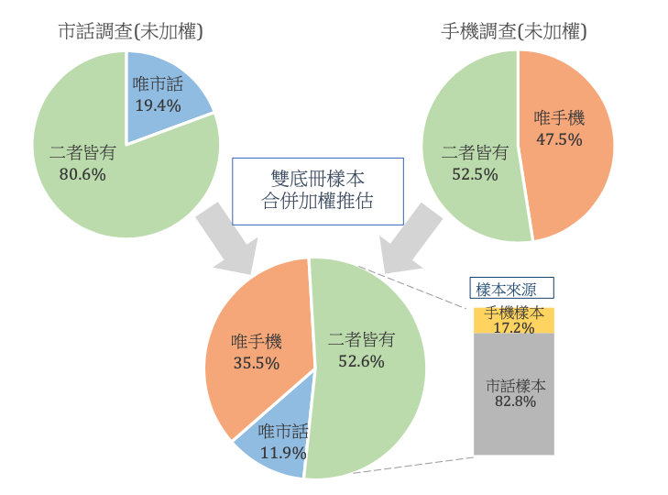
市話樣本
111 年民眾日常使用運具狀況簡析

Slide 22
行動電話樣本來源（二）
如果唯手機族佔了一定的比例，而且唯手機族可能有特別不同於其他人的特徵或者態度，為了在樣本中反映這樣的母體結構，需要考慮雙底冊加權。
學者建議在兩種底冊調查資料的合併前或合併後，以母體資料進行加權，調整最終的樣本結構（廖培珊等，2023）。唯手機的樣本以及住宅電話樣本各佔25%與75%。加權後合併成為新的樣本。
合併前的加權可能要注意有些細格可能人數很少，例如在手機樣本中，高齡且低教育程度的受訪者可能很少。

Slide 23
電話訪問之戶中抽樣
問接電話的人家中有幾個成年男性或女性，依照電話號碼尾數決定中選者
確保受訪者在年齡、性別的代表性。
通常加重年輕人中選機率，希望能提高年輕人的樣本比例。
值得考慮的是：是否會因戶中抽樣太困難而扭曲樣本結構？目前平均一戶裡面只有2人，是否還需要戶中抽樣？手機調查是以「個人」為受訪對象，不再做戶中抽樣。

Slide 24
電話訪問之注意事項
逐一詢問每一道問題
依照問卷念題目(必要時可重唸問句)
保持中立立場
尊重受訪者的意見

Slide 25
電話訪問之技巧
口語清晰，自然從容
自信十足，不怕被拒
熟記問卷，掌握節奏

Slide 26
電話訪問結果
Date | 2004. 4.23-25 | 2005. 11.25-27 | 2006. 9.15-17 | 2007.4
成功 | 1083 | 1102 | 1068 | 1072
接觸 | 2843 | 3849 | 3519 | 3168
無法接觸 | 6990 | 8112 | 5461 | 6812
全部撥出 | 9833 | 11961 | 8980 | 9980

Slide 27
面對面訪問結果
Year | 2001 | 2003 | 2004P | 2004L | 2008P
成功 | 2022 (35.5) | 1164 (29.9) | 1823 (27.2) | 2510 (32.1) | 1905 (31.85)
拒訪 | 1120 | 732 | 1303 | 1198 | 1321
樣本數 | 5700 | 3893 | 6698 | 7811 | 5981

Slide 28
網路調查（一）
網路調查有許多形式，但是廣為學術界使用的是透過各種方式招募一般民眾，然後發送連結給合格的受訪者填寫問卷。有些網站放上許多問卷給使用者長期填寫，雖然有效度但是欠缺時效性。
受訪者可以加入網調公司的會員，先填寫一些基本資料後，等網調公司發送問卷，填寫後可以獲得獎勵。
因此，網調依賴受訪者自行填寫問卷，而不是被隨機抽出，因此被稱為非機率樣本。調查結果無法推論到整體的選民。

Slide 29
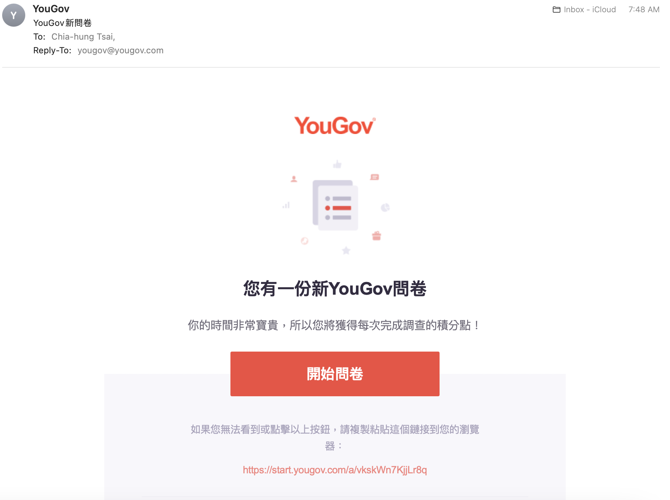

Slide 30
網路調查（二）
特色
即時性：在研究倫理審查以及經費許可下，可以即時發送問卷，不必招募訪員也不必抽樣。
方便性：受訪者回應存成可分析的格式，方便分析，不需要複查。
成本：相較於面訪以及電訪，因為依賴受訪者自填，節省訪員以及接觸成本。給予受訪者的誘因也比面訪來得少。但是平時要招募受訪者。

Slide 31
網路調查（三）
特色
特定受訪者：如果累積足夠多的受訪者資料，可以發送問卷給全體或者特定特徵的受訪者。
追蹤：可以長期追蹤某一群受訪者，建立定群固定樣本資料，減少內生性問題。
介面：有各種格式，相較於面訪與電訪更靈活。也可以設計實驗題，驗證因果關係。

Slide 32
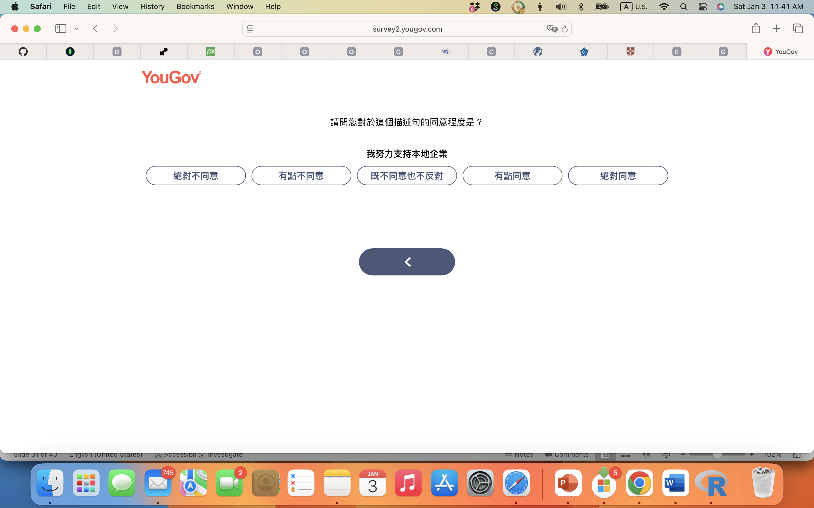

Slide 33
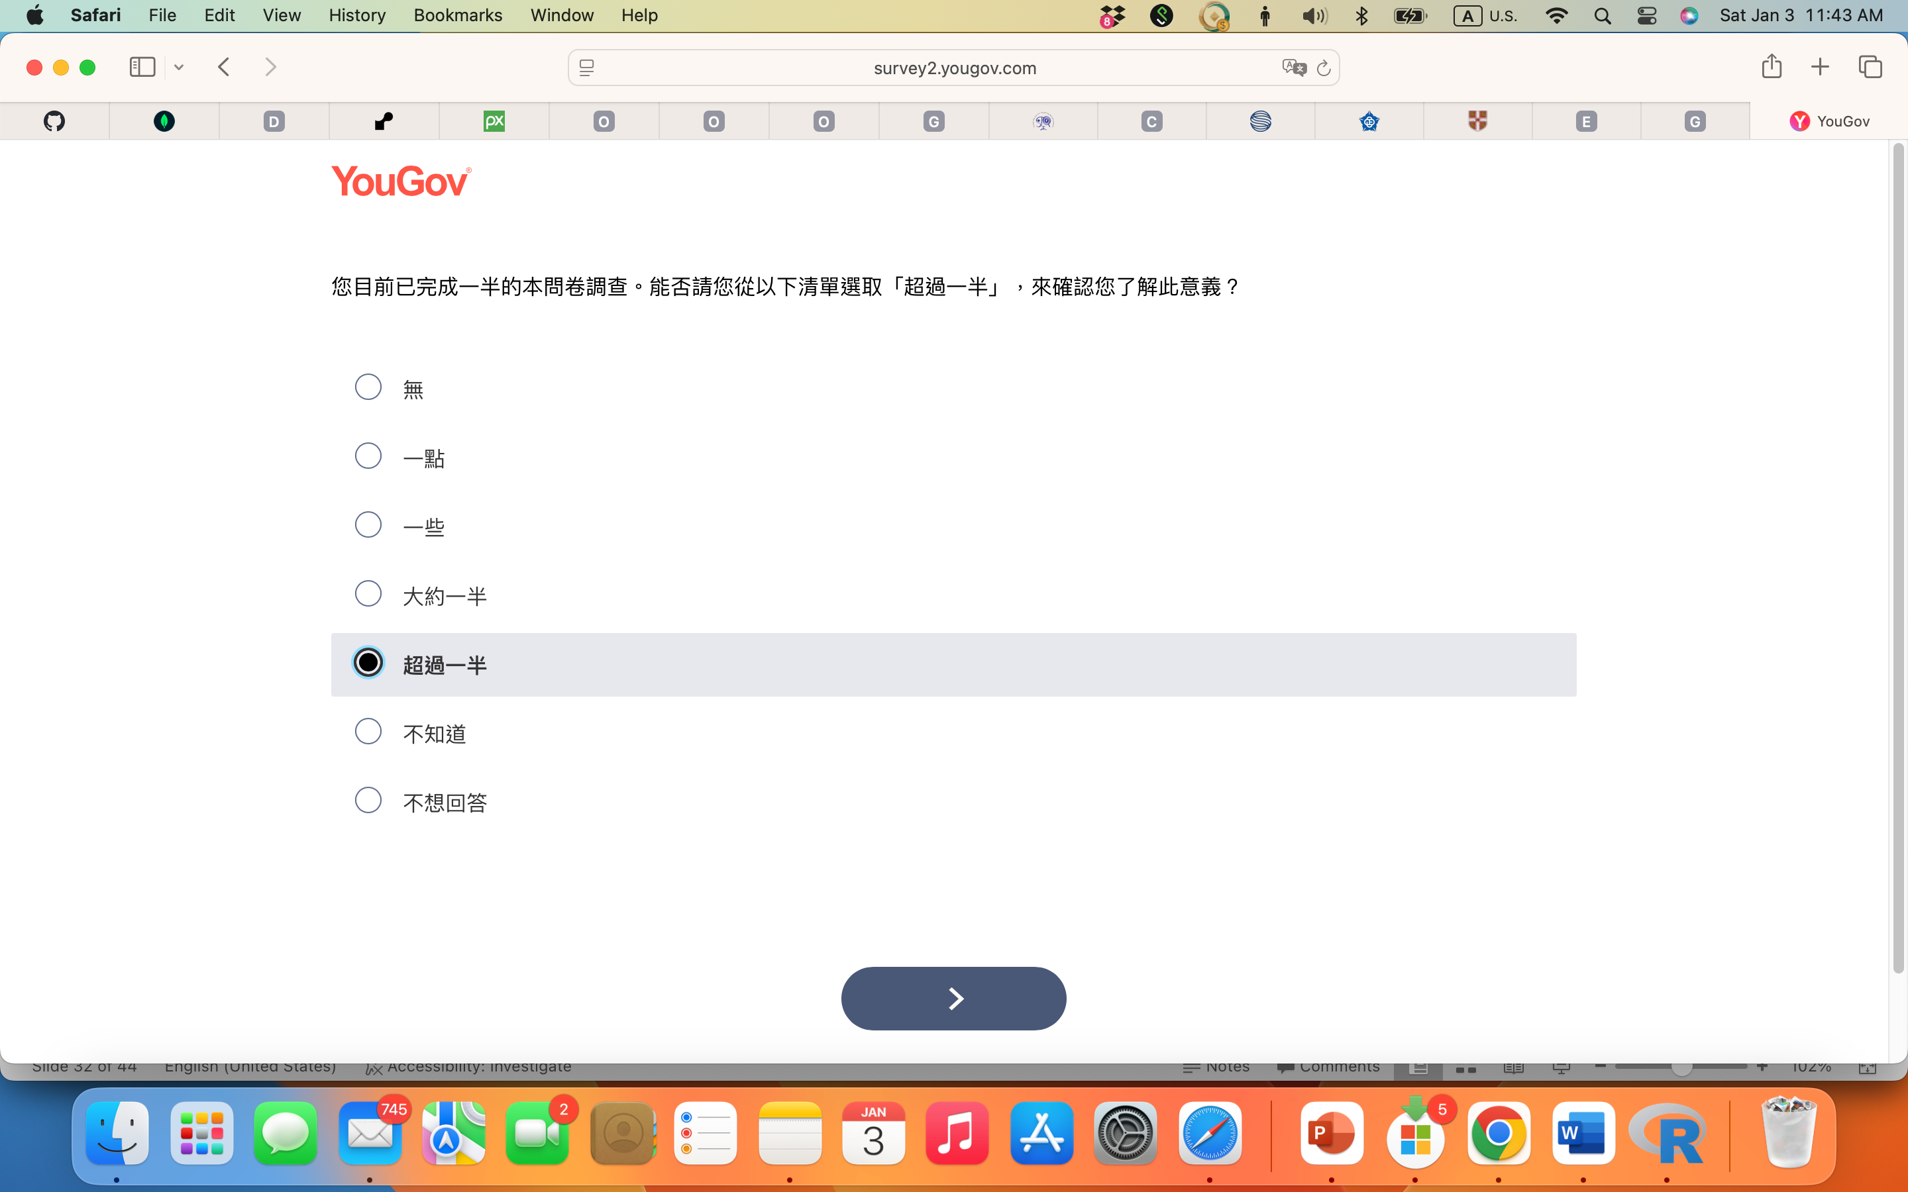

Slide 34
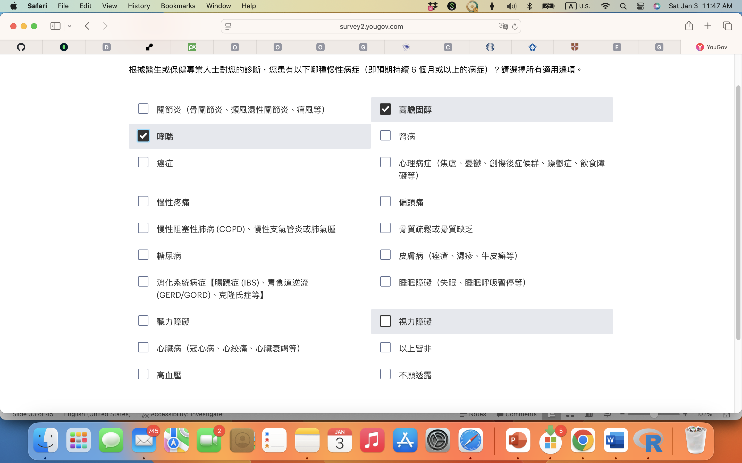

Slide 35
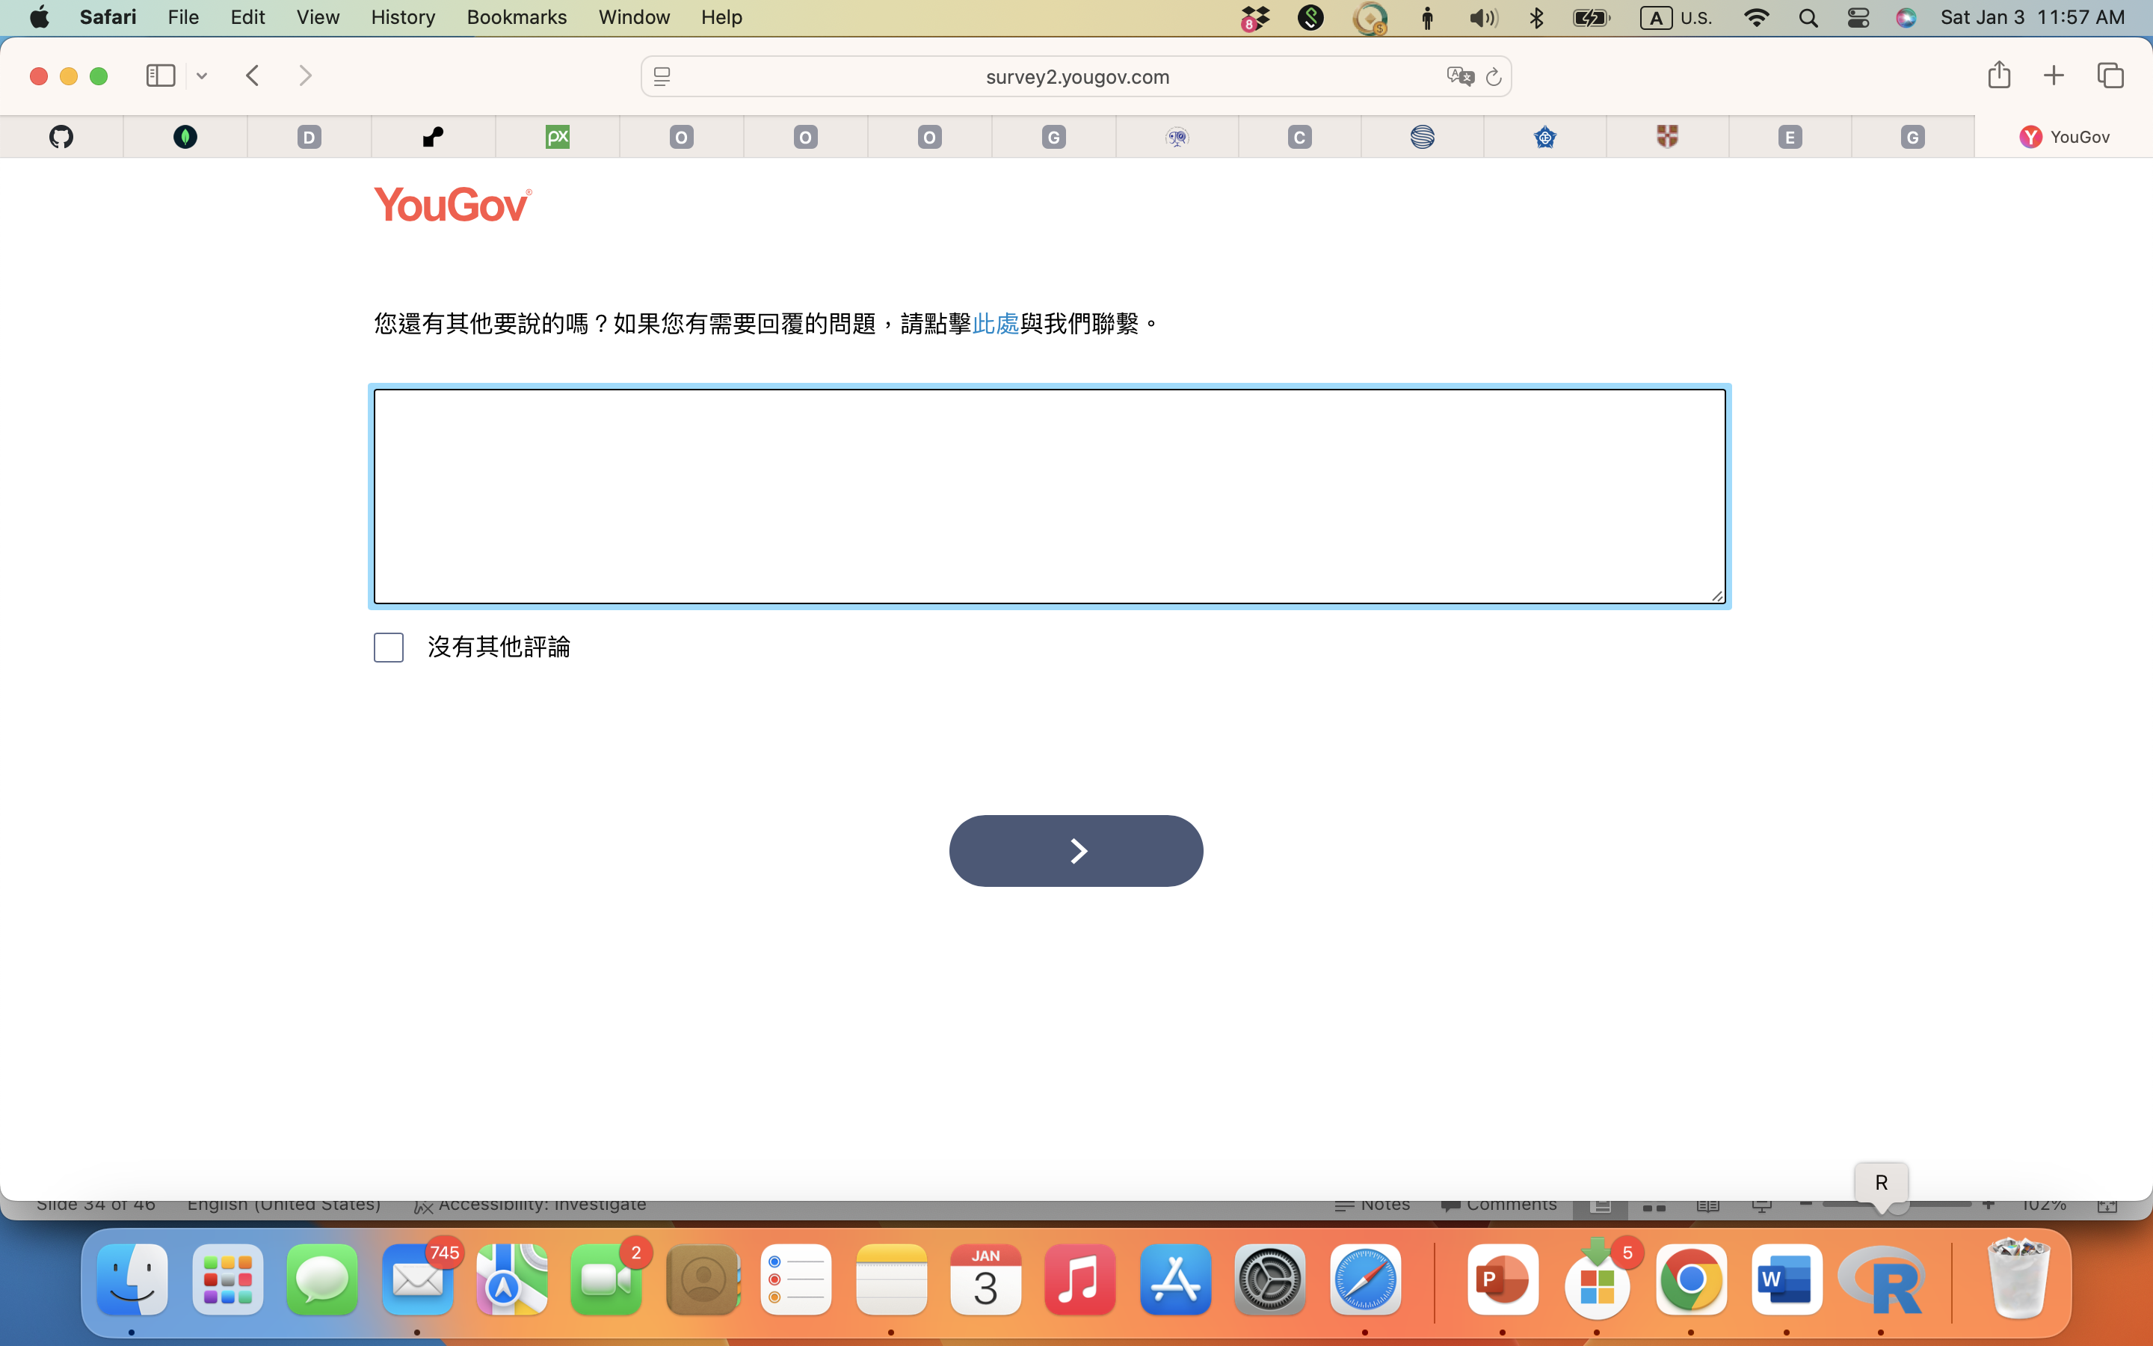

Slide 36
網路調查（三）
缺點
樣本代表性：研究者必須依照受訪者所回報的居住地、性別、年齡、教育程度等基本背景進行加權，不像電訪或者面訪至少確定受訪者的居住地以及判斷其他特徵。此外，網路使用者多半是年輕、教育程度高，不容易有年長、低教育程度使用者的意見。此外，網路使用者與非網路使用者之間可能有差距。

Slide 37
網路調查（四）
缺點
受訪者填答時如果有疑問，無法得到第一時間的協助，可能會影響效度。
受訪者可能會尋求其他人幫忙回答，無法確定是否真的是資料庫中的受訪者回答問卷。
受訪者可能會上網協助回答問題，因此無法詢問政治知識的問題。
已經發生機器人亂填網路問卷的狀況，雖然動機不明，但是網路問卷的有效性受到質疑。

Slide 38
郵寄問卷訪問（一）
寄送被抽中的受訪者問卷紙本，請他們自己填寫之後寄回來。
通常用在特定名單的調查，例如公司行號、公務機關、職業公會等等有特定名單，得到許可後寄出去給會員或者負責人。
可以在問卷上面做暗號，掌握已經填好寄回的受訪者。
為了提高回收數，可以邀請受訪者上網自填，但是要注意不要讓受訪者重複填問卷，也要注意回收後分開兩種填答模式分析。
如果受訪者不想自填，可以用電話聯繫訪員接受訪問，類似郵寄問卷結合電訪。

Slide 39
郵寄問卷訪問（二）
郵寄問卷最大的優勢在於它通常基於「地址」。
在台灣或許多國家，戶籍地址或住宅名冊是極為完整的抽樣框，能涵蓋那些不上網、沒有市話的人群。
但是「居住地與戶籍地不符」的情況嚴重（如北漂族），問卷可能寄到老家但本人收不到，導致嚴重的涵蓋誤差。

Slide 40
郵寄問卷訪問（三）
優點
訪問成本低：不需要訪員，也不需要電訪設備。
受訪者自填，所以可以詢問比較敏感的問題，但是要讓受訪者相信研究者會保護受訪者的答案與個資。
受訪者可以看到完整的題目與選項，不容易受訪員語氣影響，但容易受到排版、字體大小或問題順序的心理暗示。
問卷內容較電訪寬裕，但是也不能過長，使受訪者中途拒訪。
可以附上誘因，提高受訪者的動機。

Slide 41
郵寄問卷訪問（四）
缺點
樣本代表性不準確：因為是特定樣本，所以很難推論到一般民眾，但是也許可以推論到全體的會員或者公司。
回收率低：一般來說回收率大約3成，雖然已經比電訪、面訪來得高，仍要一直催收才能達到。
缺乏訪員協助：受訪者自填時遇到不會的問題沒辦法得到協助。
不能問政治知識題：如果題目設計有政治知識，或者相關背景，受訪者可以自己找答案，失去效度。

Slide 42
郵寄問卷訪問（五）
現代人對紙本信件的耐性極低，常被視為廣告垃圾信。回覆率若低於 10-20%，結果就難以代表母體。
會回信的人通常具有特定特徵（如高教育程度、時間充裕的高齡者、或對該議題有極端情緒者）。這會導致無反應偏差。

Slide 43
大學生評鑑郵寄問卷
部門 | 國小 | 國中 | 中央政府 | 企業
有效回答 | 917 (34.4) | 331 (35.6) | 296 (18.4) | 406 (6.8)
拒訪 | 0 | 14 (1.5) | 50 (3.1) | 362 (6.0)
未寄回 | 1717 (64.5) | 577 (62.0) | 866 (53.8) | 4738 (78.9)
樣本數 | 2662 | 930 | 1611 | 6002

